Slide 1
第5課

Slide 2

1.新しい言葉

Slide 3

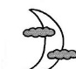




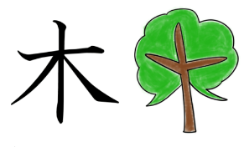

NHẬT
NGUYỆT
HỎA
THỦY
MỘC
KIM
THỔ
にち
げつ
か
すい
もく
きん
ど
～ようび
❓なんようびですか

Slide 4
日曜日
月曜日
火曜日
水曜日
木曜日
金曜日
土曜日

Slide 6
せん
こん
らい
先
今
来
週: しゅう
月: つき、がつ、げつ
年: とし、ねん

Slide 7
Tuần trước
Tuần sau
先週
来週
せんしゅう
らいしゅう
せんせんしゅう
こんしゅう
さらいしゅう
先々週
今週
再来週
Tuần trước nữa
Tuần này
Tuần sau nữa

Slide 8
Tuần trước
Tuần sau
先週
来週
せんしゅう
らいしゅう
せんせんしゅう
こんしゅう
さらいしゅう
先々週
今週
再来週
Tuần trước nữa
Tuần này
Tuần sau nữa

Slide 9
先週
来週
せんしゅう
らいしゅう
せんせんしゅう
こんしゅう
さらいしゅう
先々週
今週
再来週

Slide 10
Tháng trước
Tháng sau
先月
来月
せんげつ
らいげつ
せんせんげつ
こんげつ
さらいげつ
先々月
今月
再来月
Tháng trước nữa
Tháng này
Tháng sau nữa

Slide 11
Tháng trước
Tháng sau
先月
来月
せんげつ
らいげつ
せんせんげつ
こんげつ
さらいげつ
先々月
今月
再来月
Tháng trước nữa
Tháng này
Tháng sau nữa

Slide 12
先月
来月
せんげつ
らいげつ
せんせんげつ
こんげつ
さらいげつ
先々月
今月
再来月

Slide 13
Năm ngoái
Sang năm
去年
来年
きょねん
らいねん
おととし
ことし
さらいねん
一昨年
今年
再来年
Năm kia
Năm nay
Năm sau nữa

Slide 14
Năm ngoái
Sang năm
去年
来年
きょねん
らいねん
おととし
ことし
さらいねん
一昨年
今年
再来年
Năm kia
Năm nay
Năm sau nữa

Slide 15
去年
来年
きょねん
らいねん
おととし
ことし
さらいねん
一昨年
今年
再来年

Slide 16
来週
来年
先週
来月
去年
先月
らいしゅう
らいねん
きょねん
らいげつ
せんげつ
せんしゅう
せんせんしゅう
こんしゅう
おととし
せんせんげつ
ことし
こんげつ
さらいしゅう
さらいねん
さらいげつ
再来週
再来年
先々週
今週
再来月
一昨年
先々月
今年
今月

Slide 17
毎日
まいにち
毎週
まいしゅう
毎月
まいつき
毎年
まいねん・まいとし

Slide 18
いつ
khi nào
誕生日（たんじょうび）
sinh nhật
そうですね。
Ừ, nhỉ.
どうも ありがとうございました。
Xin cảm ơn anh/ chị rất nhiều.
Không có gì đâu.
どう いたしまして。

Slide 19
ばんせん
ー番線
sân ga số -
つぎ
次の
tiếp theo
ふつう
普通
tàu thường (dừng ở các ga lẻ)
きゅうこう
急行
tàu tốc hành
とっきゅう
特急
tàu tốc hành đặc biệt

Slide 20
 Đếm ngày:
[số đếm] + にち（日）
Từ hỏi: なんにち（何日）
ついたち
1 ngày:
いちにち
ngày 1:
ふつか
2 ngày, ngày 2:
14 ngày, ngày 14:
じゅうよっか
みっか
3 ngày, ngày 3:
17 ngày, ngày 17:
じゅうしちにち
よっか
4 ngày, ngày 4:
19 ngày, ngày 19:
じゅうくにち
いつか
5 ngày, ngày 5:
はつか
20 ngày, ngày 20:
むいか
6 ngày, ngày 6:
にじゅうよっか
24 ngày, ngày 24:
なのか
7 ngày, ngày 7:
にじゅうしちにち
ようか
27 ngày, ngày 27:
8 ngày, ngày 8:
にじゅうくにち
29 ngày, ngày 29:
9 ngày, ngày 9:
ここのか
とおか
10 ngày, ngày 10:

Slide 21
 Đếm tháng:
Lưu ý:
tháng 4:
tháng 7:
tháng 9:
 Đếm năm:
số đếm + がつ（月）
しがつ
しちがつ
くがつ
số đếm + ねん（年）

Slide 22
Cách nói ngày tháng trong tiếng Nhật
năm 年（ねん） – tháng 月（がつ) – ngày 日（にち)
きょうは 2021年11月9日です。
2006年8月2日
1989年7月25日
1998年4月3日
わたしの たんじょうびは 1月1日です。
あなたの たんじょうびは 何月 何日ですか。
いつ❓
なんがつ なんにち

Slide 23
2.文法

Slide 24
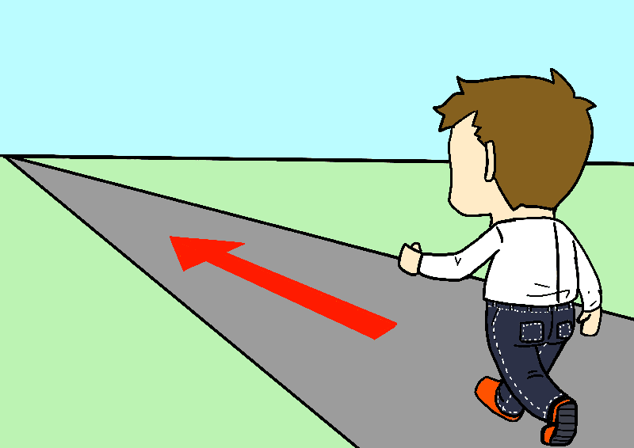
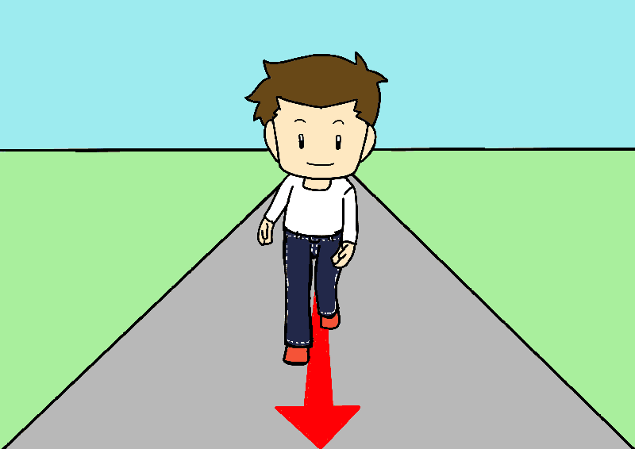
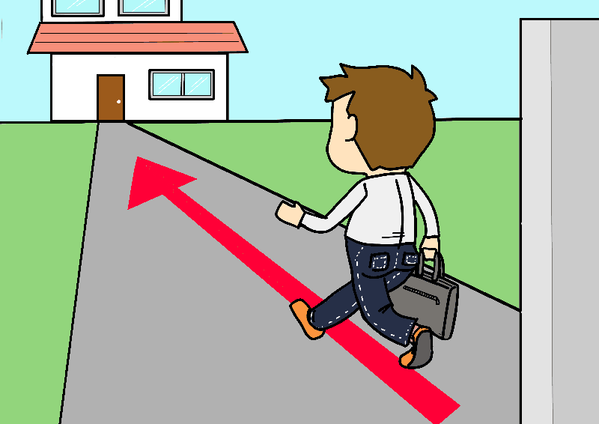
い
き
かえ
行きます
来ます
帰ります

Slide 25
い
き
かえ
行きます
来ます
帰ります

Slide 26
行きます
行きます
来ます
来ます
行きます
行きます
帰ります
来ます
帰ります
来ます
帰ります
帰ります

Slide 27



がっこう
えき
学校
駅
スーパー

Slide 28
がっこう
えき
学校
駅
スーパー

Slide 29
駅
学校
学校
駅

Slide 30
スーパー
がっこう
えき
びょういん
かいしゃ
ぎんこう
❶ いきます
❷ きます
❸ かえります
へ
にほん
デパート
とうきょう
としょかん
ゆうびんきょく
うち
びじゅつかん
くに

Slide 31

1. N(địa điểm) + へ + 行きます / 来ます / 帰ります。
例：
スーパーへ 行きます。
東京へ 行きます。
学校へ 行きます。
日本へ 来ました。
うちへ 帰ります。
国へ 帰ります。
いみ： Đi/ đến/ trở về N(địa điểm)
い
とうきょう
い
がっこう
い
にほん
き
かえ
くに
かえ
(?) どこ + へ + 行きます/ 来ます/ 帰りますか。

Slide 32
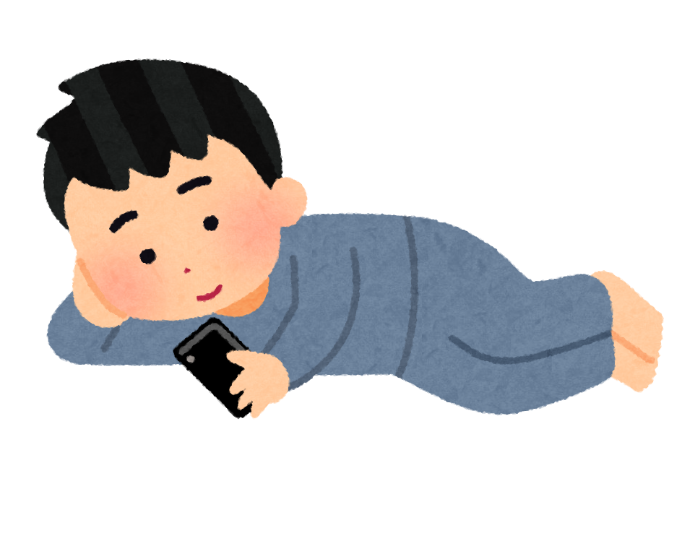
2. どこ(へ)も いきません / いきませんでした。
いみ： Không đi đâu cả!
★ Nghi vấn từ + も + Vません.
れい：
どこも いきません。

Slide 33
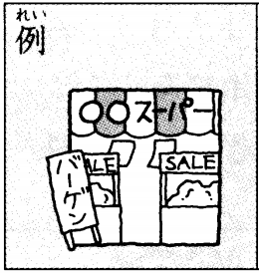
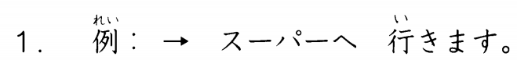

Slide 34
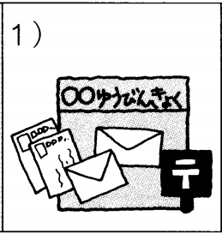
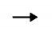
ゆうびんきょく
い
郵便局へ 行きます。

Slide 35
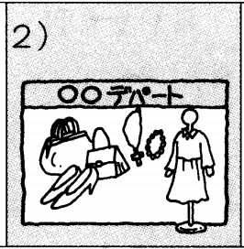
い
デパートへ 行きます。

Slide 36
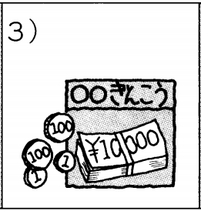
ぎんこう
い
銀行へ 行きます。

Slide 37
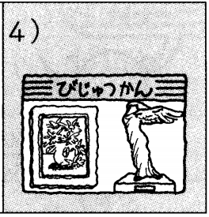
びじゅつかん
い
美術館へ 行きます。

Slide 38
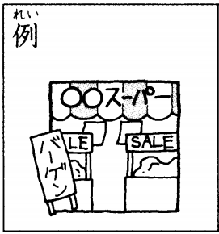
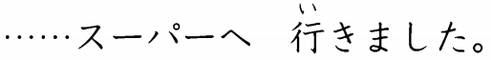

Slide 39
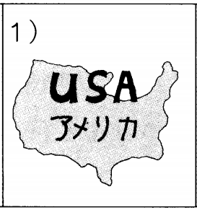
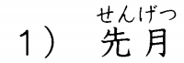
い
先月 どこへ 行きましたか。
．．．アメリカへ 行きました。

Slide 40
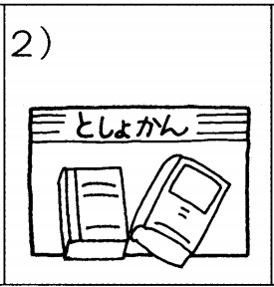
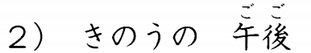
い
きのうの 午後 どこへ 行きましたか。
としょかん
．．．図書館へ 行きました。

Slide 41
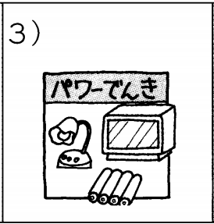
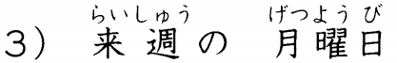
い
来週の 月曜日 どこへ 行きますか。
．．．パワーでんきへ 行きます。

Slide 42
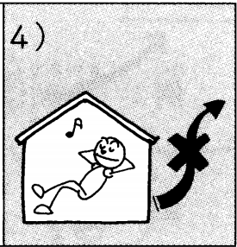
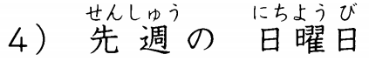
い
先週の 日曜日 どこへ 行きましたか。
．．．どこも 行きませんでした。

Slide 43


ひこうき
ふね
飛行機
船

Slide 44
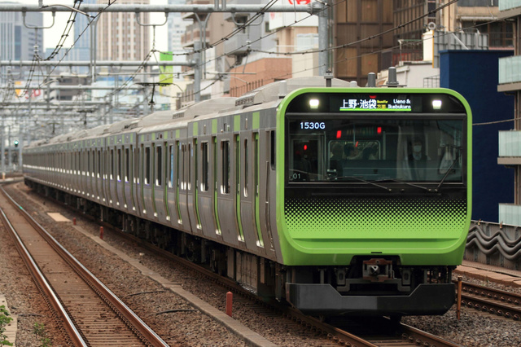
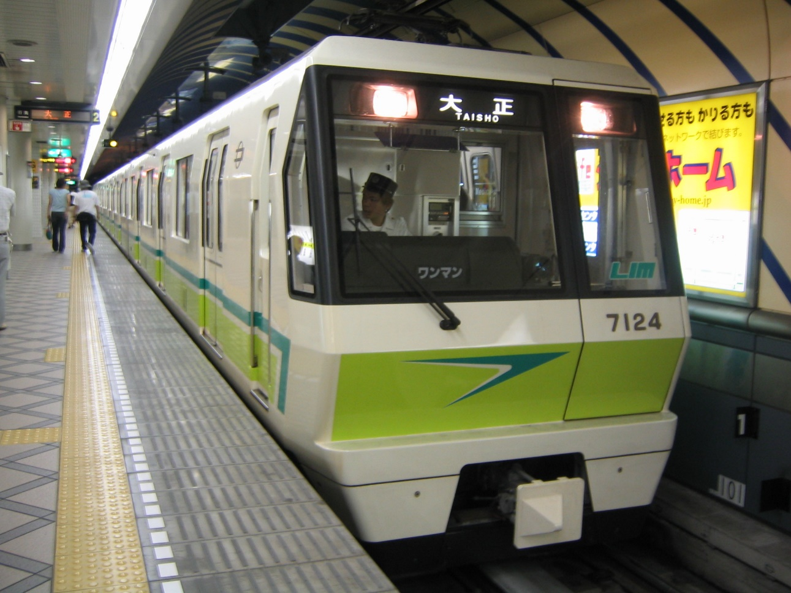
でんしゃ
ちかてつ
電車
地下鉄

Slide 45
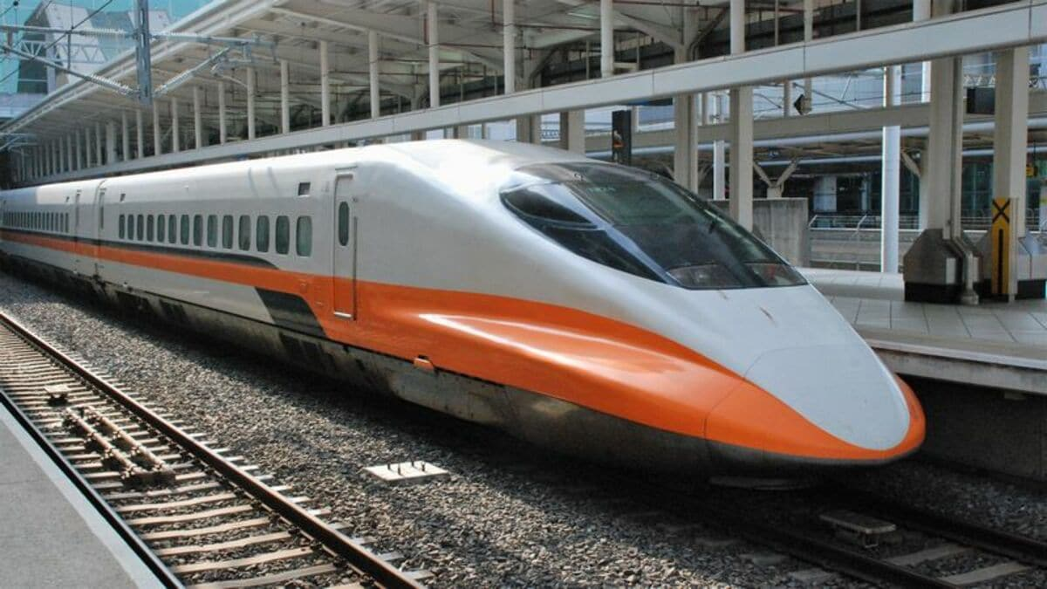
しんかんせん
新幹線

Slide 46
ひこうき
ふね
飛行機
船

Slide 47
でんしゃ
ちかてつ
電車
地下鉄

Slide 48
しんかんせん
新幹線

Slide 49
電車
飛行機
船
新幹線
飛行機
船
新幹線
飛行機
電車
地下鉄
新幹線
船
電車
地下鉄
地下鉄

Slide 50
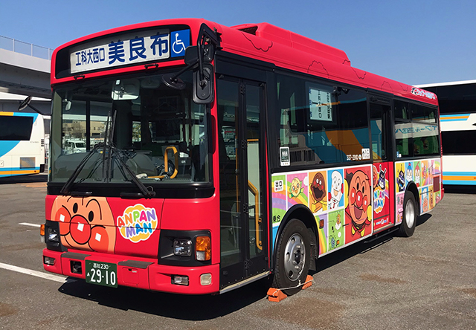
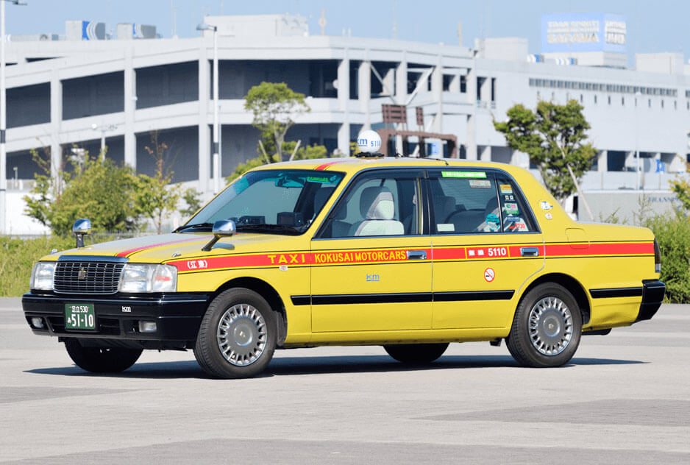
バス
タクシー

Slide 51
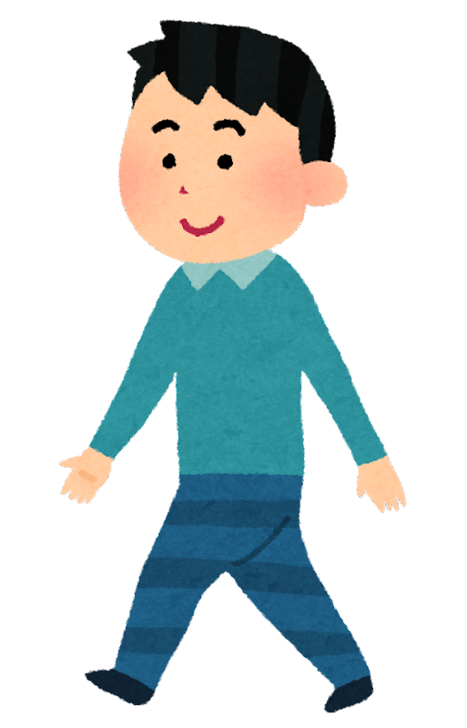
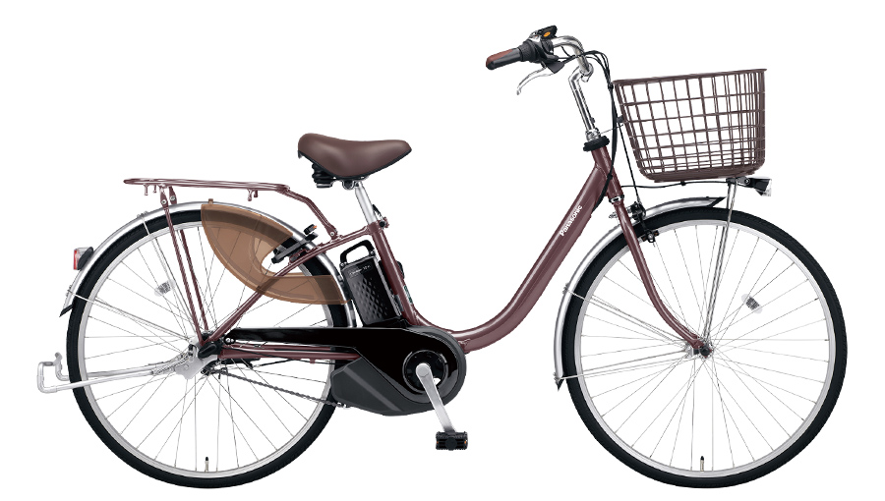
じてんしゃ
ある
自転車
歩いて

Slide 52
バス
タクシー

Slide 53
じてんしゃ
ある
自転車
歩いて

Slide 54
歩いて
歩いて
自転車
自転車

Slide 55
ひこうき
ふね
でんしゃ
ちかてつ
❶ いきます
❷ きます
❸ かえります
で
しんかんせん
バス
タクシー
じてんしゃ

Slide 56

3. N(phương tiện giao thông) + で + 行きます / 来ます/ 帰ります。
いみ： Đi/ đến/ về bằng phương tiện gì
れい：
でんしゃで 行きます。
バスで がっこうへ 行きます。
じてんしゃで かいしゃへ 行きます。
★ Khi đi bộ thì dùng「あるいて」không kèm trợ từ「で」
えきから あるいて かえります。
(?) なん＋で＋行きます/来ます/帰りますか。

Slide 57
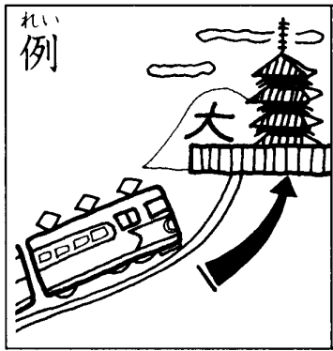
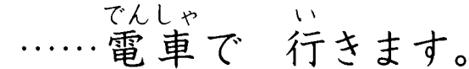

Slide 58
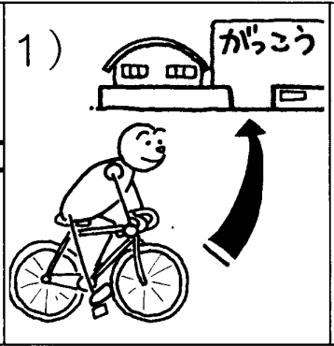
なん
がっこう
い
何で 学校へ 行きますか。
じてんしゃ
．．．自転車で 行きます。

Slide 59
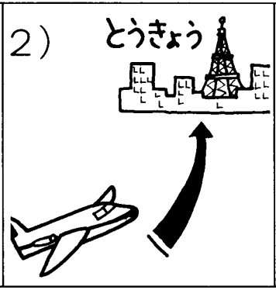
なん
とうきょう
い
何で 東京へ 行きますか。
ひこうき
．．．飛行機で 行きます。

Slide 60
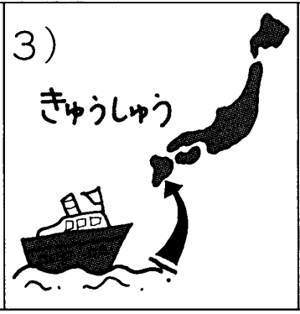
なん
きゅうしゅう
い
何で 九州へ 行きますか。
ふね
．．．船で 行きます。

Slide 61
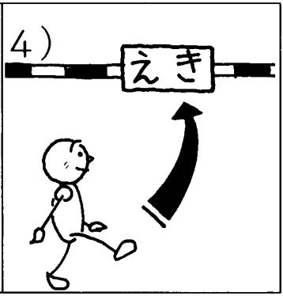
なん
えき
い
何で 駅へ 行きますか。
ある
．．．歩いて 行きます。

Slide 62
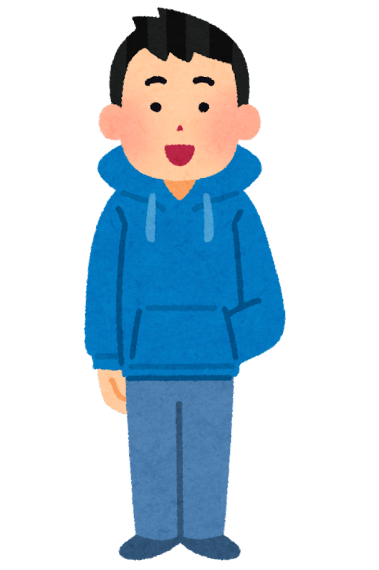

ひと
ともだち
人
友達

Slide 63


かれ
かのじょ
彼
彼女

Slide 64
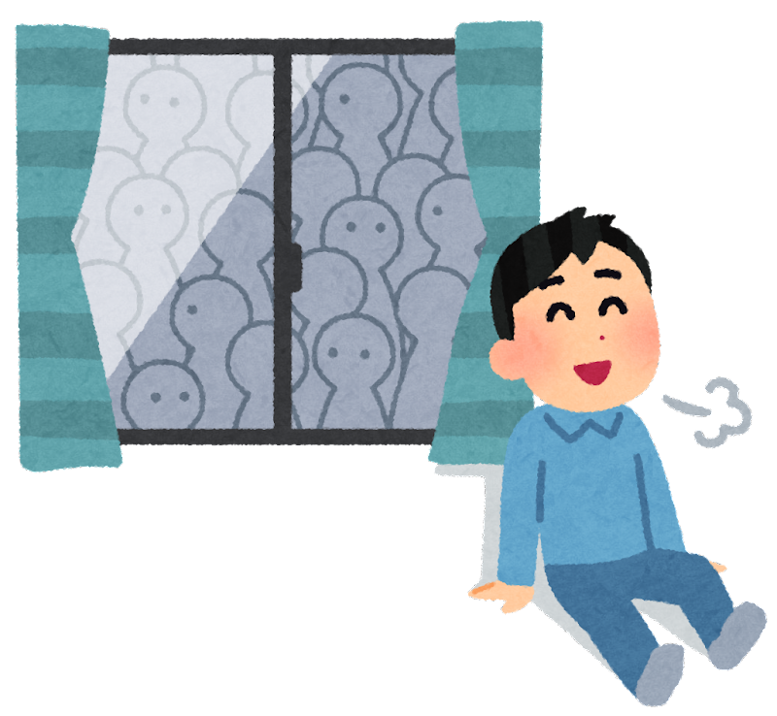
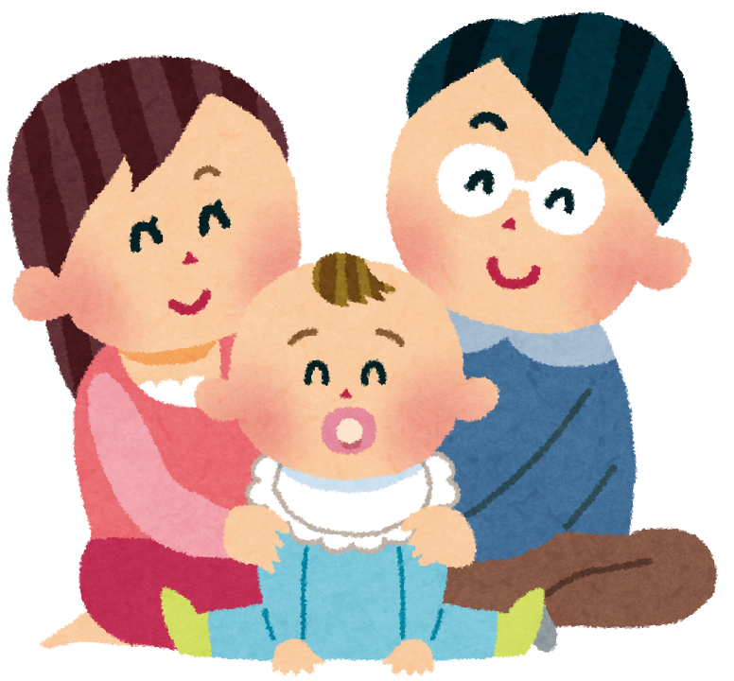
家族
一人で
かぞく
ひとりで

Slide 65
ひと
ともだち
人
友達

Slide 66
かれ
かのじょ
彼
彼女

Slide 67
家族
一人で
かぞく
ひとりで

Slide 68
一人で
一人で
一人で
彼女
彼女
人
家族
家族
家族
人
人
友達
友達
彼
友達
彼女
彼
彼

Slide 69
ひと
かいしゃの ひと
ともだち
❶ いきます
❷ きます
❸ かえります
と
かれ
かのじょ
かぞく

Slide 70

4. N(người/động vật) +と+ Vます。
いみ：Làm V cùng với N(người/động vật).
れい：
家族と 日本へ 来ました。
友達と 学校へ 行きます。
★ Khi thực hiện hành động một mình thì dùng「ひとりで」 không kèm trợ từ「と」.
一人で 東京へ 行きます。
かぞく
にほん
き
ともだち
がっこう
い
(?) だれ + と + Vますか。
ひとり
とうきょう
い

Slide 71
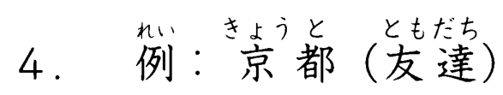
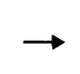
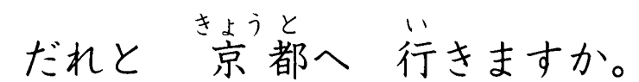
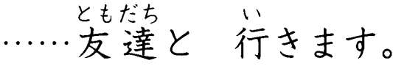

Slide 72
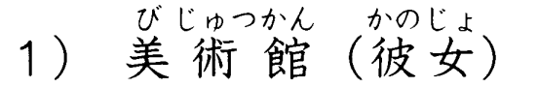
びじゅつかん
い
だれと 美術館へ 行きますか。
かのじょ
．．．彼女と 行きます。

Slide 73
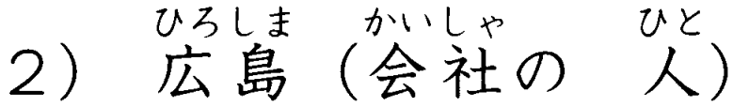
ひろしま
い
だれと 広島へ 行きますか。
かいしゃ
ひと
．．．会社の 人と 行きます。

Slide 74
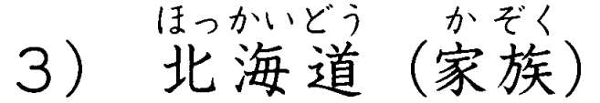
ほっかいどう
い
だれと 北海道へ 行きますか。
かぞく
．．．家族と 行きます。

Slide 75
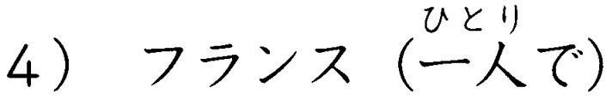
い
だれと フランスへ 行きますか。
ひとり
．．．一人で 行きます。

Slide 76

5. いつ
例：
1. いつ 日本へ 来ましたか。
．．．3月25日に 来ました。
2. いつ 広島へ 行きますか。
．．．来週 行きます。
3. いつ 国へ 帰りますか。
．．．来年の 2月に 帰ります。
にほん
き
がつ にち
き
ひろしま
い
らいしゅう
い
くに
かえ
らいねん
がつ
かえ

Slide 77
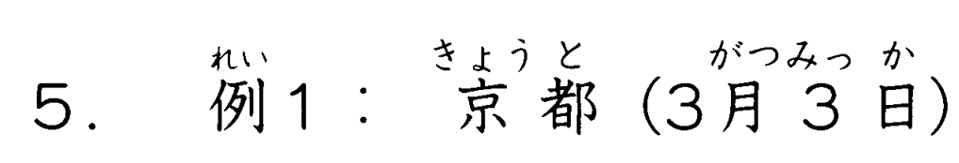
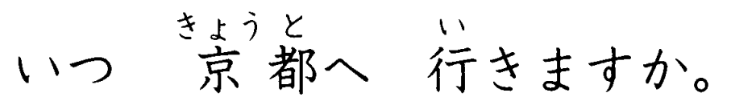
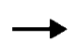





Slide 78

い
いつ さくら大学へ 行きますか。
．．．9月14日に 行きます。

Slide 79

い
いつ アメリカへ 行きますか。
．．．来年の 3月に 行きます。

Slide 80

い
いつ 広島へ 行きますか。
．．．来月 行きます。

Slide 81

い
いつ 病院へ 行きますか。
．．．今週の 水曜日［に] 行きます。

Slide 82



Slide 83

ひとり
一人で 来ました。

Slide 84

かんこく
韓国へ 行きました。

Slide 85

ふね
船で 行きました。

Slide 86

来年の 12月に 帰ります。

Slide 87




Slide 88
でんしゃ
バスと 電車で 行きます。

Slide 89
じ
8時に 帰ります。

Slide 90
きむら
木村さんと 行きました。

Slide 91

どこ［へ]も 行きません。

Slide 92



Slide 93
たんじょうび
山田さんの 誕生日は いつですか。
がつ にち
．．．3月27日です。

Slide 94
たんじょうび
カリナさんの 誕生日は いつですか。
がつとおか
．．．4月10日です。

Slide 95
たんじょうび
サントスさんの 誕生日は いつですか。
がつここのか
．．．11月9日です。

Slide 96
たんじょうび
マリアさんの 誕生日は いつですか。
がつついたち
．．．9月1日です。

Slide 97
～よ
例：
この 電車は 甲子園へ 行きますか。
．．．いいえ、行きません。次の 普通ですよ。
マリアさん、このアイスクリーム、おいしいですよ。
でんしゃ
こうしえん
い
い
つぎ
ふつう

Slide 98
1. Tôi đi học bằng xe đạp.
じてんしゃ
がっこう
い
→ 自転車で 学校へ 行きます。
2. Chủ nhật thì tôi không đi đâu hết.
にちようび
い
→ 日曜日は どこも 行きません。
3. Tôi đi đến công ty bằng tàu điện.
でんしゃ
かいしゃ
い
→ 電車で 会社へ 行きます。
4. Tôi về nhà bằng taxi.
かえ
→ タクシーで うちへ 帰ります。

Slide 99
5. Tháng trước tôi đã đến Hàn Quốc bằng tàu.
せんげつ
かんこく
き
→ 先月 ふねで 韓国へ 来ました。
6. Thứ 7 tuần trước tôi đã đi Tokyo cùng với bạn.
せんしゅう
どようび
とも
とうきょう
い
→ 先週の 土曜日は 友だちと 東京へ 行きました。
7. Sáng nay tôi đi đến công ty bằng tàu điện ngầm.
ちかてつ
かいしゃ
い
→ けさ 地下鉄で 会社へ 行きました。
8. Tối nay tôi sẽ về nhà bằng taxi.
かえ
→ こんばん タクシーで うちへ 帰ります。

Slide 100
9. Tôi đã đến Nhật cùng với gia đình.
わたし
かぞく
にほん
き
→ 私は 家族と 日本へ 来ました。
10. Ngày mai bạn có đi đâu không?
い
→ あした どこへ 行きますか。
11. Khi nào thì bạn sẽ quay trở về nước?
くに
かえ
→ いつ 国へ 帰りますか。
12. Sinh nhật của bạn là khi nào?
たんじょうび
→ 誕生日は いつですか。

Slide 101


Slide 104


Slide 107


Slide 110



どう いたしまして。
何番線
番線
次
普通

Slide 111

日曜日 どこへ 行きますか。
例：スーパーへ 行きます。
何で スーパーへ 行きますか。
例：あるいて 行きます。
だれと スーパーへ 行きますか。
例：友達と 行きます。
きのう どこへ 行きましたか。
例：どこも 行きませんでした。
誕生日は 何月何日ですか。
例： ～月～日です。

Slide 112


Slide 113


Slide 114


いつ
だれ
どこ
いくら
なん
何時
何月
何日

Slide 115

の
に
から
で
へ
に
へ
と
へ
も

Slide 116

9時に うちへ 帰りました
どこも 行きません
友達と 美術館へ 行きます
一人で 松本さんの うちへ 行きます
家族と 車で 神戸へ 行きました

